Slide 1
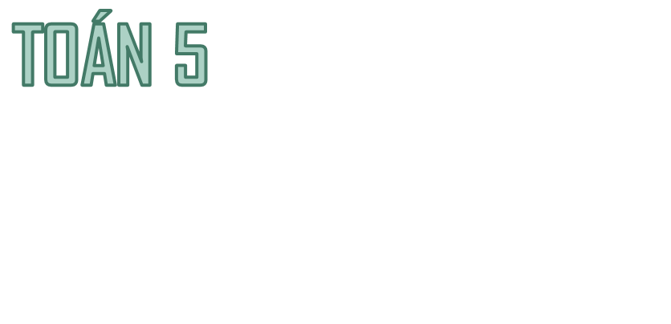


Slide 2

Rèn kĩ năng giải các bài toán có nội dung hình học.
Biết vận dụng bài toán hình học.

Slide 3
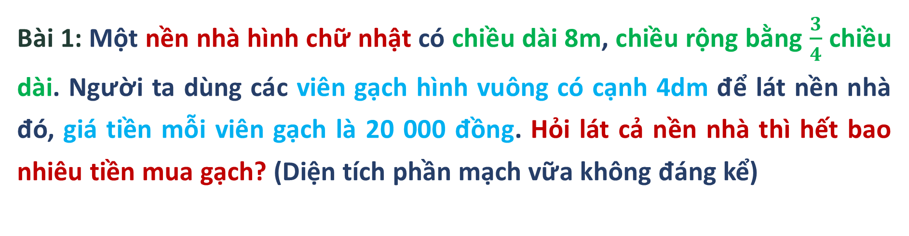
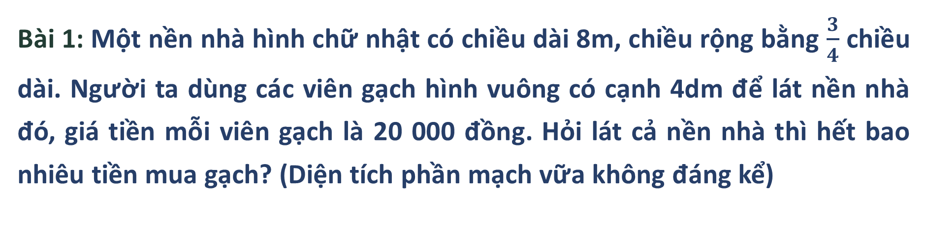
Bài 1: Một nền nhà hình chữ nhật có chiều dài 8m, chiều rộng bằng $\frac{3}{4}$ chiều dài. Người ta dùng các viên gạch hình vuông có cạnh 4dm để lát nền nhà đó, giá tiền mỗi viên gạch là 20 000 đồng. Hỏi lát cả nền nhà thì hết bao nhiêu tiền mua gạch? (Diện tích phần mạch vữa không đáng kể)
Bài 1: Một nền nhà hình chữ nhật có chiều dài 8m, chiều rộng bằng $\frac{3}{4}$ chiều dài. Người ta dùng các viên gạch hình vuông có cạnh 4dm để lát nền nhà đó, giá tiền mỗi viên gạch là 20 000 đồng. Hỏi lát cả nền nhà thì hết bao nhiêu tiền mua gạch? (Diện tích phần mạch vữa không đáng kể)

Slide 4

Bài giải
Chiều rộng của nền nhà là:
8 : 4 × 3= 6 (m)
Diện tích của nền nhà là:
8 × 6 = 48 (m²⁾
48 m² = 4800dm²
Diện tích một viên gạch là:
4 × 4 = 16 dm²
Số viên gạch để lát nền là:
4800 : 16 = 300 (viên)
Giá tiền mua gạch để lát nền là:
20 000 × 300 = 6 000 000 (đồng)
Đáp số : 6 000 000 (đồng)

Slide 5


Bài 2: Một thửa ruộng hình thang có trung bình cộng hai đáy là 36m. Diện tích thửa ruộng đó bằng diện tích một mảnh đất hình vuông có chu vi 96m.
Tính chiều cao của thửa ruộng hình thang.
Biết hiệu hai đáy là 10m, tính độ dài mỗi cạnh đáy của thửa ruộng hình thang.

Slide 6
Bài 2: Một thửa ruộng hình thang có trung bình cộng hai đáy là 36m. Diện tích thửa ruộng đó bằng diện tích một mảnh đất hình vuông có chu vi 96m.
Tính chiều cao của thửa ruộng hình thang.
Biết hiệu hai đáy là 10m, tính độ dài mỗi cạnh đáy của thửa ruộng hình thang.
Bài giải
a) Cạnh của thửa ruộng hình vuông là:
96 : 4 = 24 (m)
Diện tích của thửa ruộng là:
24 x 24 = 576 (m²)
Chiều cao của thửa ruộng là:
576 : 36 = 16 (m)
b) Tổng độ dài hai đáy là:
36 x 2 = 72 (m)
Độ dài đáy lớn là:
(72 + 10) : 2 = 41 (m)
Độ dài đáy bé là:
41 - 10 = 31 (m)
Đáp số : a) 16 m
b) 41m và 31m

Slide 7
ABCD
Bài 3: Hình chữ nhật ABCD gồm hình thang EBCD và hình tam giác ADE có kích thước như hình dưới đây:
a) Tính chu vi hình chữ nhật ABCD
b) Tính diện tích hình thang EBCD.
c) Cho M là trung điểm của cạnh BC. Tính diện tích hình tam giác EDM.
A
E
28 cm
B
28 cm
M
D
84 cm
C

Slide 8
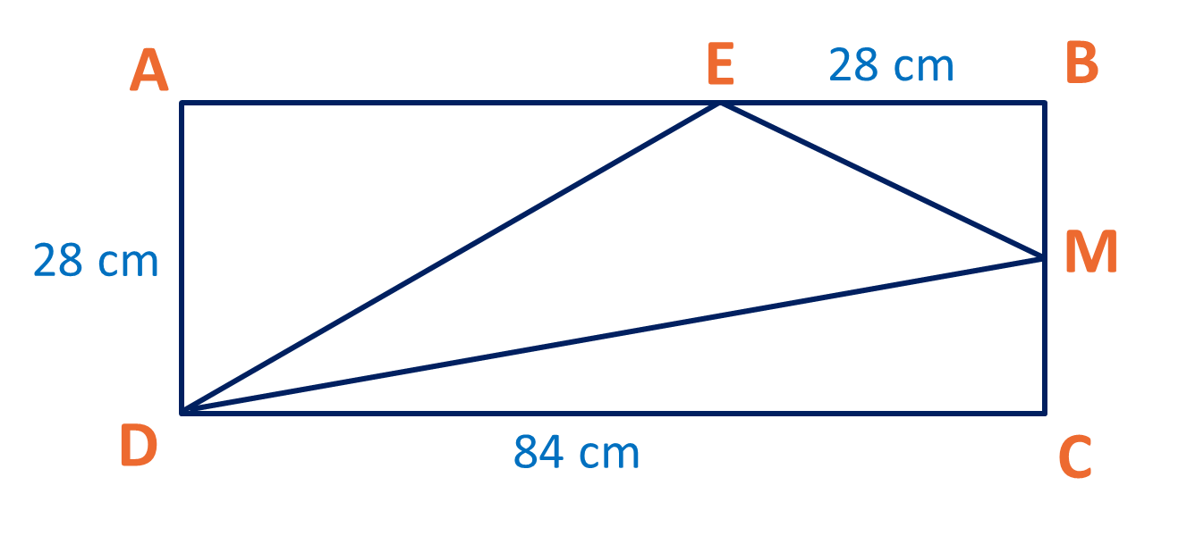
ABCD
Bài giải:
a) Chu vi của hình chữ nhật là
(28 + 84 ) × 2 = 224 (cm)
b) Diện tích của hình thang là:
(84 + 28) × 28 : 2 = 1568 (cm²)

Slide 9
ABCD
c) Độ dài đoạn BM, BC là:
28: 2 = 14 (cm)
Diện tích tam giác EBM là:
28 × 14 : 2 = 196 (cm²)
Diện tích tam giác DMC là :
84 × 14 : 2 = 588 (cm²)
Diện tích tam giác EMD là:
1568 – (196 + 588) = 784 (cm²)
Đáp số: a) 224cm;
b) 1568 cm²
c) 784 cm²

Slide 10
DẶN DÒ
Ôn tập về tính chu vi, diện tích một số hình
2. Chuẩn bị bài sau.

